Slide 1


Slide 2


Bem Vindos!
Desenvolvimento Front-end
Professora: Pricylla Cavalcante

Slide 3
Objetivo de Hoje
Compreender a estrutura básica de um arquivo HTML.
Aplicar estilos simples com CSS.
Criar interatividade básica com JavaScript.
Testar um projeto localmente no navegador.

Slide 4
HTML, CSS E JAVASCRIPT
Instalação e configuração
Abrir o VS Code
Criar uma pasta do projeto chamada meu-primeiro-site
Criar os arquivos:
index.html
style.css
script.js

Slide 5
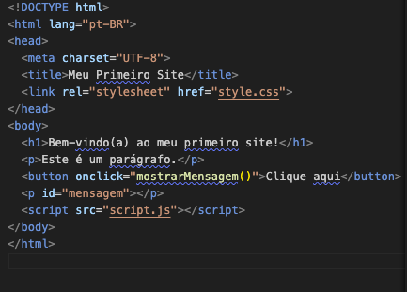

Slide 6
Estruturação com HTML
Explicação teórica
O que são tags
Estrutura básica de um arquivo HTML

Slide 7
Estruturação com HTML
Tags são os blocos de construção do HTML. Elas indicam ao navegador como o conteúdo da página deve ser interpretado e exibido.
Cada tag normalmente tem:
uma abertura (ex: <p>)
e um fechamento (ex: </p>)

Slide 8
Estruturação com HTML
Exemplo:
<p>Esse é um parágrafo.</p>

Slide 9
Estruturação com HTML
Exemplo:
<!DOCTYPE html>
Essa linha não é uma tag, é uma declaração que diz ao navegador que este documento usa o HTML5, a versão atual da linguagem.

Slide 10
Estruturação com HTML
Exemplo:
<html lang="pt-BR"> ... </html>
Essa tag envolve toda a página.
O atributo lang="pt-BR" indica que o conteúdo está em português do Brasil.

Slide 11
Estruturação com HTML
<head> ... </head>
A seção <head> contém informações invisíveis ao usuário, usadas para configurar a página:
<head>
<meta charset="UTF-8">

Slide 12
Estruturação com HTML
<head>
<meta charset="UTF-8">
Define o conjunto de caracteres usado (UTF-8) → permite acentos e símbolos.

Slide 13
Estruturação com HTML
<title>Meu Primeiro Site</title>
Define o título da aba do navegador.

Slide 14
Estruturação com HTML
<link rel="stylesheet" href="style.css">
Conecta o arquivo externo de CSS, que será usado para estilizar a página.

Slide 15
Estruturação com HTML
<body> ... </body>
Tudo que estiver dentro do <body> será visível para o usuário no navegador.

Slide 16
Estruturação com HTML
<h1>Bem-vindo(a) ao meu primeiro site!</h1>
<h1> é um título de nível 1 (o mais importante na hierarquia de títulos HTML).

Slide 17
Estruturação com HTML
<p>Este é um parágrafo.</p>
<p> define um parágrafo de texto.

Slide 18
Estruturação com HTML
<button onclick="mostrarMensagem()">Clique aqui</button>
<button> é um botão clicável.
O atributo onclick="mostrarMensagem()" faz com que a função mostrarMensagem() (que está no JavaScript) seja executada quando o botão for clicado.

Slide 19
Estruturação com HTML
<p id="mensagem"></p>
Um segundo parágrafo, vazio por enquanto.
O atributo id="mensagem" serve para que o JavaScript possa encontrar e alterar esse elemento depois.

Slide 20
Estruturação com HTML
<script src="script.js"></script>
Importa o arquivo JavaScript externo, que contém a função mostrarMensagem().

Slide 21
Resumo da Estrutura HTML
Parte Função
<!DOCTYPE> Indica o tipo de documento (HTML5)
<html> Raiz do documento HTML
<head> Configurações da página (meta, título, link para CSS, etc.)
<body> Conteúdo visível da página (textos, botões, imagens, scripts, etc.)

Slide 22
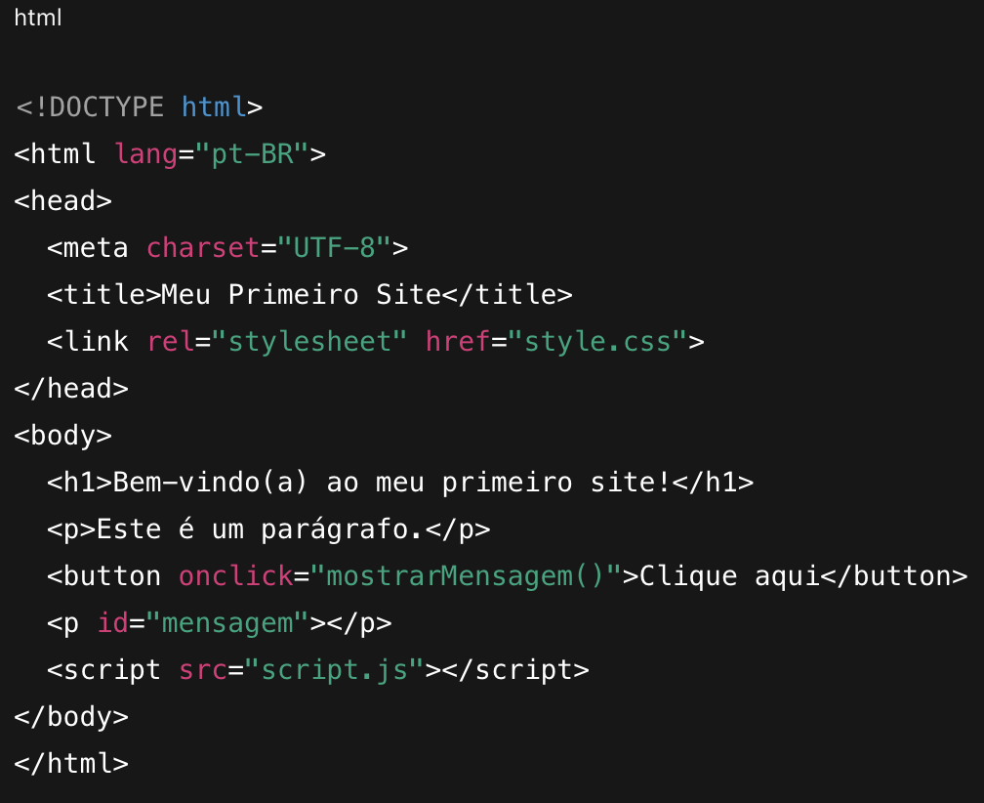
Estruturação com HTML

Slide 23
Atividade HTML
Atividade 1: Criando sua Primeira Página HTML
Objetivo: Estruturar um site básico com títulos, parágrafos e botões.
Tarefa:
Crie um arquivo index.html
Adicione:
Um título (<h1>)
Um subtítulo (<h2>)
Dois parágrafos (<p>)
Um botão (<button>)

Slide 24
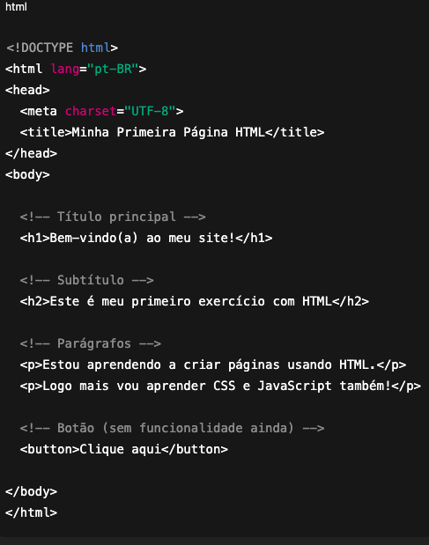

Slide 25
Estilização com CSS
Explicação teórica
O que é CSS
Formas de aplicar (inline, internal, external)
Seletores: tag, classe, id

Slide 26
Estilização com CSS
CSS significa Cascading Style Sheets (Folhas de Estilo em Cascata).
É a linguagem usada para estilizar páginas HTML, ou seja, mudar a aparência visual dos elementos como:
Cor do texto
Cor de fundo
Tamanho da fonte
Espaçamento
Bordas
Posição dos elementos na tela
E muito mais!
Enquanto o HTML estrutura o conteúdo, o CSS define como ele vai parecer.

Slide 27
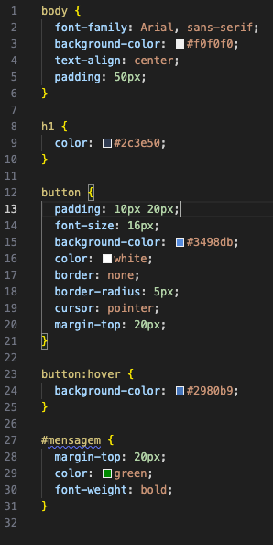

Slide 28
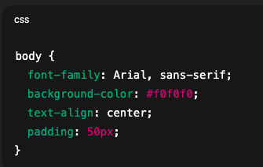
Estilização com CSS
body { ... }

Slide 29
Estilização com CSS
Explicação:
body → Aplica os estilos ao corpo da página inteira.
font-family: Arial, sans-serif; → Define a fonte do texto. Primeiro tenta Arial, depois qualquer fonte “sem serifa”.
background-color: #f0f0f0; → Muda a cor de fundo da página para um tom cinza claro.
text-align: center; → Centraliza todo o texto.
padding: 50px; → Adiciona espaço interno (acolchoamento) ao redor de todo o conteúdo da página.

Slide 30
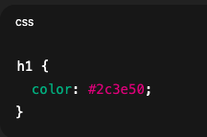
Estilização com CSS
h1 { ... }

Slide 31
Estilização com CSS
Explicação:
h1 → Aplica o estilo ao título principal da página.
color: #2c3e50; → Define a cor do texto do título (um tom azul escuro).

Slide 32
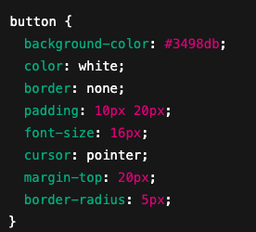
Estilização com CSS
button { ... }

Slide 33
Estilização com CSS
Explicação:
button → Aplica estilo a todos os botões da página.
background-color: #3498db; → Cor de fundo azul do botão.
color: white; → Cor da letra (branca).
border: none; → Remove a borda padrão do botão.
padding: 10px 20px; → Espaço interno: 10px na vertical, 20px na horizontal.
font-size: 16px; → Tamanho da fonte do botão.
cursor: pointer; → Altera o cursor para uma mãozinha ao passar o mouse.
margin-top: 20px; → Adiciona espaço acima do botão.
border-radius: 5px; → Deixa os cantos arredondados.

Slide 34
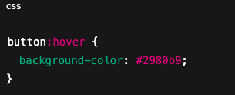
Estilização com CSS
button:hover { ... }

Slide 35
Estilização com CSS
Explicação:
button:hover → Aplica o estilo quando o usuário passa o mouse sobre o botão.
background-color: #2980b9; → Muda a cor de fundo para um tom azul mais escuro, criando um efeito de destaque.

Slide 36
Estilização com CSS
Explicação:
#mensagem → Aplica o estilo ao elemento com o ID "mensagem", usado no HTML (<p id="mensagem"></p>).
margin-top: 20px; → Adiciona espaço acima da mensagem.
font-weight: bold; → Deixa o texto em negrito.
color: #27ae60; → Define a cor da mensagem como verde vibrante.

Slide 37
Estilização com CSS
Explicação:
button:hover → Aplica o estilo quando o usuário passa o mouse sobre o botão.
background-color: #2980b9; → Muda a cor de fundo para um tom azul mais escuro, criando um efeito de destaque.

Slide 38
Resumo visual
Seletor | O que afeta
body | Toda a página
h1 | Títulos principais
button | botões padrão
button:houver | Botões quando o mouse passa
#mensagem | Um único parágrafo com id="mensagem"

Slide 39
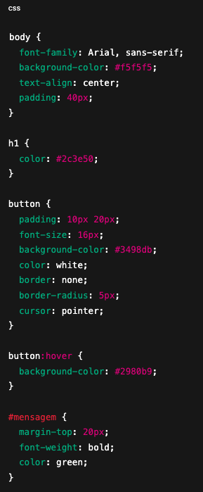

Slide 40
Atividade CSS
Atividade 2: Aplicando Estilo com CSS Externo
Objetivo: Praticar a separação entre conteúdo e estilo.
Tarefa:
Crie um arquivo style.css e conecte ao HTML.
Estilize os elementos com:
Cor de fundo
Cor do texto
Fonte personalizada
Centralização do conteúdo (text-align)
Efeito hover no botão

Slide 41
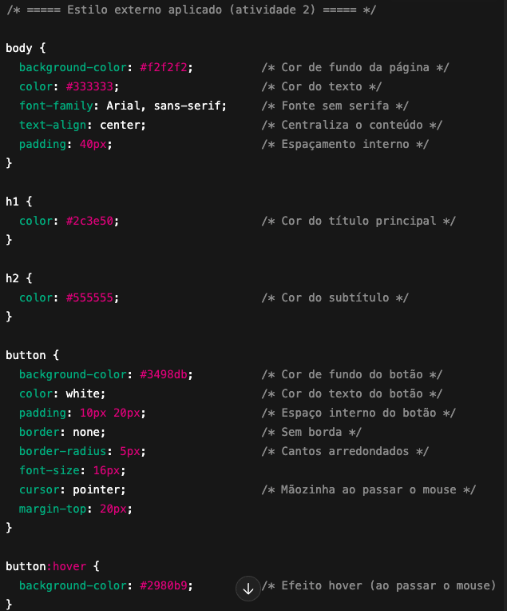

Slide 42
Interatividade com JavaScript
Explicação teórica
O que é JavaScript
Como conectar ao HTML (<script src="...")
O que são funções e eventos (onclick)

Slide 43
Interatividade com JavaScript
Explicação teórica
JavaScript é uma linguagem de programação usada para tornar páginas da web interativas.

Slide 44


Slide 45

Interatividade com JavaScript
Como conectar o JavaScript ao HTML?
Para usar JavaScript em um site, você deve conectar o arquivo .js ao seu HTML usando a tag:

Slide 46
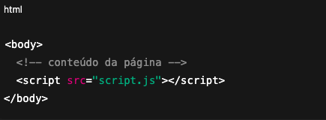
Interatividade com JavaScript
Onde colocar isso?
Normalmente, antes do fechamento da tag </body>, assim:
Isso garante que o HTML carregue primeiro e depois o JavaScript entre em ação.

Slide 47
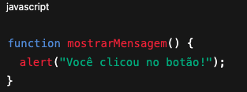
Interatividade com JavaScript
O que são funções e eventos (ex: onclick)
Funções
Uma função em JavaScript é um bloco de código que executa uma tarefa.
Ela pode ser chamada (executada) sempre que precisar.

Slide 48
Interatividade com JavaScript
O que são funções e eventos (ex: onclick)
Funções
Uma função em JavaScript é um bloco de código que executa uma tarefa.
Ela pode ser chamada (executada) sempre que precisar.
Essa função, quando chamada, exibe um alerta na tela.

Slide 49
Interatividade com JavaScript
Eventos
Um evento é uma ação do usuário, como:
clicar em um botão digitar algo
passar o mouse
enviar um formulário
Você pode dizer ao JavaScript: "Quando esse evento acontecer, execute essa função."

Slide 50

Interatividade com JavaScript
Eventos
Aqui, quando o botão é clicado (click = evento), a função mostrarMensagem() é chamada.

Slide 51
Resumo
Conceito | O que é
JavaScript | Linguagem que aciona comportamento a página web
<script src> | conecta um arquivo JS ao HTML
função | Bloco de códico que executa uma ação especifica
Evento oncLick | Dispara uma função quando o usuário clica em algo

Slide 52
Atividade JavaScript
Atividade 3: Adicionando Interatividade com JavaScript
Objetivo: Criar uma função que reage a um clique.
Tarefa:
Crie um arquivo script.js
Escreva uma função mostrarMensagem() que:
Pega um parágrafo com id="mensagem"
Muda seu conteúdo com textContent
Conecte o arquivo JS ao HTML com <script src="script.js"></script>

Slide 53
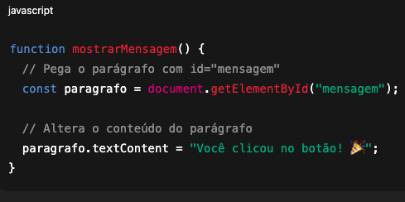

Slide 54

Atividade JavaScript
Atividade 4: Modificando a Mensagem
Objetivo: Usar variáveis e lógica básica.
Tarefa:
Use uma variável nome no script.
Ao clicar no botão, exiba: "Olá, [nome]! Seja bem-vindo(a)!"
Dica:

Slide 55
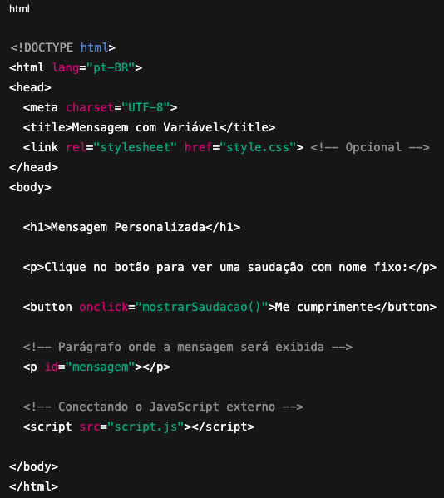

Slide 56
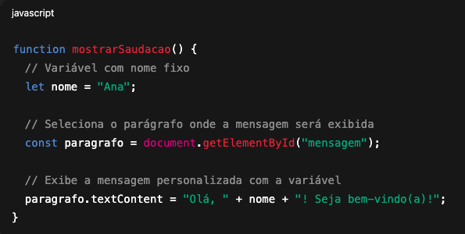

Slide 57
Atividade JavaScript
Atividade 5: Desafio – Crie sua "Página de Apresentação"
Objetivo: Integrar HTML, CSS e JS em um mini-projeto.
Tarefa:
Crie uma página com:
Seu nome (título)
Uma descrição sobre você (parágrafos)
Um botão “Me apresentar”
Ao clicar, aparece uma mensagem no parágrafo com seu nome e hobby.

Slide 58
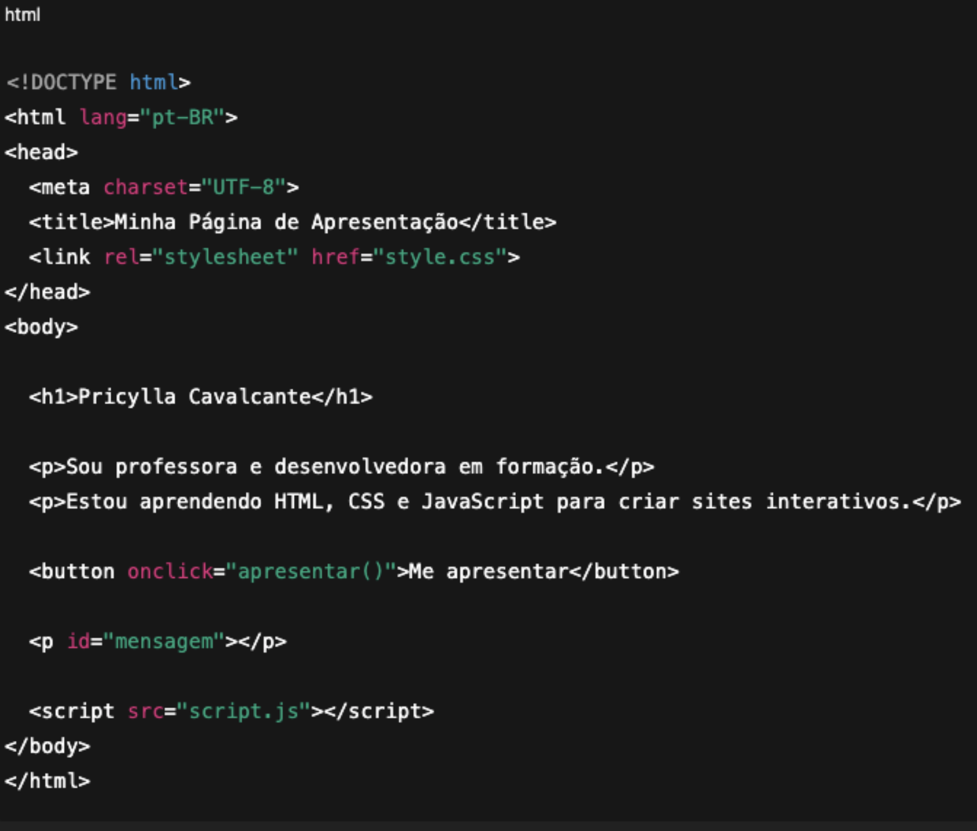

Slide 59
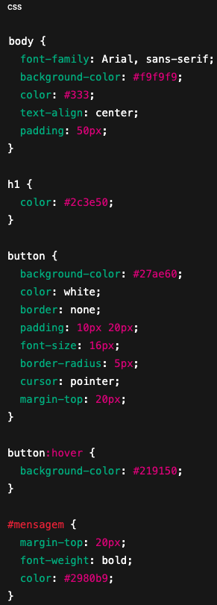

Slide 60
